Slide 1
ΑΠΌ ΤΟΥΣ ΜΑΘΗΤΕΣ ΤΟΥ ΣΤ1
ΚΟΥΣΤΙΑΝΗΣ ΒΑΣΙΛΕΙΟΣ
ΚΑΡΑΚΩΝΣΤΑΝΤΗΣ ΑΝΔΡΕΑΣ

Slide 2
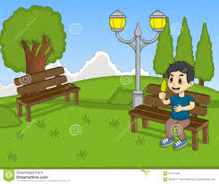
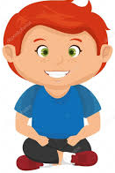
Η

Slide 3
Ηγγγ
Γεια! Νίκο σήμερα πήρα στο ISTAGRAM 10 LIKES !

Slide 4
Η
Χα! Εγώ σε ένα λεπτό παίρνω 50 likes!

Slide 5
Η
Φεύγω

Slide 6
Η

Slide 8
Α! Είμαι πολύ στενοχωρημένος !

Slide 9
Έλα Κωστάκη να φας !

Slide 11
Κωστάκη τι έπαθες ;

Slide 12
Είμαι στεναχωρημένος γιατί ο Νίκος παίρνει περισσότερα likes από εμένα .

Slide 13
Ο Νίκος έχει ψεύτικα PROFIL ! Για αυτό μην στενοχωριέσαι !

Slide 14
Αλήθεια ! Εγώ νόμιζα ότι τον αγαπάν όλοι !

Slide 15
Όχι καλέ!

Slide 16
ΓΙΑ ΑΥΤΌ ΝΑ ΠΡΟΣΕΧΕΤΕ ΣΤΟ INTERNET !!!!!!!!!!!!

Slide 17
ΑΠΌ ΤΟΥΣ ΜΑΘΗΤΕΣ ΤΟΥ ΣΤ1
ΜΑΝΗΣ ΝΙΚΟΛΑΟΣ
ΠΑΤΣΙΟΔΗΜΟΣ ΣΤΑΘΗΣ

Slide 18
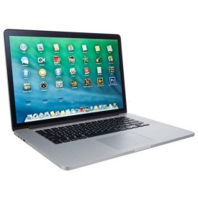
Κοίτα πόσο χαρούμενος φαίνεται! Μακάρι να ήμουν σαν αυτόν. Έχει τόσα πολλά παιχνίδια που με το ζόρι φαντάζομαι να τα έχω και εγώ κάποια στιγμή !!! Οι γονείς του είναι τέλειοι, του αγοράζουν ό,τι θέλει ενώ οι δικοί μου δεν θα μου τα αγόραζαν πότε!!Επίσης αυτός πάει σε όλα τα μέρη του κόσμου ενώ εγώ πάω μόνο στο χωριό μου.

Slide 19
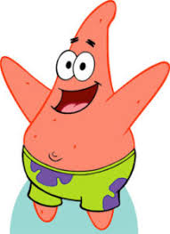
Γιατί όλοι στο social media έχουν τόσα παιχνίδια ,πάνε όπου θέλουν ,έχουν πολλά αμάξια και έχουν τέλειους γονείς
Μπόμπ γιατί είσαι λυπημένος;

Slide 20
Μην στεναχωριέσαι ,τα πιο πολλά παιχνίδια είναι από τους φίλους τους

Slide 21
τα αμάξια τα βρίσκουν στον δρόμο και φωτογραφίζονται με αυτά

Slide 22
πολλές φορές κάνουν photoshop για το που είναι π.χ. Παρίσι ενώ κανονικά είναι στο δωμάτιο τους

Slide 23
και τα πιο πολλά πράγματα που κάνουν τα κάνουν πίσω από την πλάτη των γονιών τους

Slide 24
Σε ευχαριστώ Πάτρικ που μου τα είπες αυτά τα πράγματα !
Τίποτα Μπόμπ τώρα πάμε για παγωτό!!

Slide 25
ΑΠΌ ΤΙΣ ΜΑΘΗΤΡΙΕΣ ΤΟΥ ΣΤ1
ΓΚΟΥΤΖΙΜΠΙΝΗ ΣΟΦΙΑ
ΤΣΑΚΙΡΙΔΟΥ ΧΡΥΣΑ

Slide 26
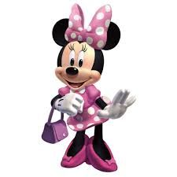
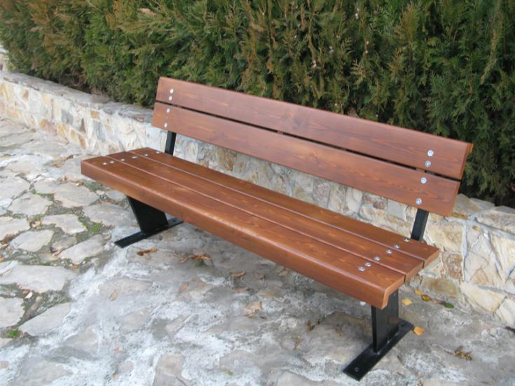
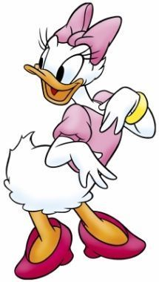
Βλέπω στην φωτογραφία μου στο instagram ότι πήρα 1000 likes.Εσύ πόσα πήρες;
Γεια σου Ντέιζι, τι κανεις ;
Τι τόσα λίγα; Εγώ παίρνω πάνω από 1000 likes . Τα 100 είναι τα λιγότερα που έχω πάρει.
Ανοίγω τώρα το instagram για να δω πόσα likes πήρα. Πήρα μόνο 10 likes.
Εγώ πρέπει τώρα να πάω σπίτι.
Εντάξει Μίνι γεια σου.

Slide 27
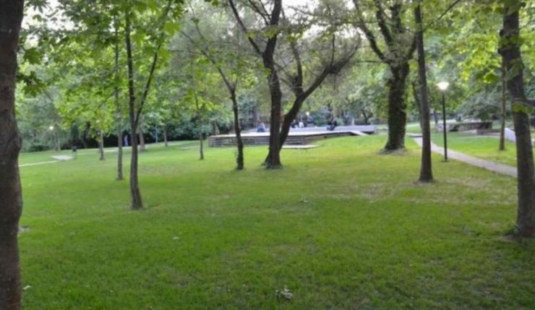
Είμαι λυπημένη
Επειδή πήρα μόνο 10 likes!!! Και η Ντέιζυ παίρνει πάνω από 1000!!!!
Γιατί είσαι λυπημένη ;
Η Ντείζυ βάζει πάρα πολλά φίλτρα στις φωτογραφίες της και έχει πάνω από 10 ψεύτικα προφιλ!!!
Σε ευχαριστώ μου έφτιαξες την διάθεση !!!!

Slide 28
ΑΠΌ ΤΟΥΣ ΜΑΘΗΤΕΣ ΤΟΥ ΣΤ1
ΣΙΑΜΑΓΚΑΣ ΓΙΩΡΓΟΣ
ΚΑΤΣΙΚΑΚΗ ΜΑΡΙΑΝΝΗ

Slide 29
Α ΜΟΥ ΣΤΕΙΛΕ ΕΝΑΣ ΑΓΝΩΣΤΟΣ ΜΥΝΗΜΑ
ΜΗ
ΤΟΛΜΗΣΕΙΣ ΚΑΙ ΑΠΑΝΤΗΣΕΙΣ ΞΕΡΕΙΣ ΤΙ ΕΙΧΕ ΓΙΝΕΙ ΜΕ ΤΟ ISTANGRAM
ΕΝΤΑΞΕΙ ΠΩΣ ΚΑΝΕΙΣ ΕΤΣΙ ΔΕΝ ΘΑ ΓΙΝΕΙ ΚΑΤΙ

Slide 30
ΩΧ ΜΟΥ ΞΑΝΑ ΣΤΕΙΛΕ ΜΥΝΗΜΑ. ΝΑ ΚΟΨΩ ΣΗΜΕΙΑ ΤΟΥ ΣΩΜΑΤΟΣ ΜΟΥ… ΜΕ ΤΙΠΟΤΑ!!!
ΤΙ; ΜΟΥ ΞΑΝΑ ΕΣΤΕΙΛΕ ΘΑ ΠΡΕΠΕΙ ΝΑ ΤΟΥ ΠΑΩ ΧΙΛΙΑ ΕΥΡΩ ΑΛΛΙΩΣ ΘΑ ΠΕΘΑΝΟΥΝ ΟΙ ΓΟΝΕΙΣ ΜΟΥ

Slide 31
ΚΑΤΕΡΙΝΑ ΤΙ ΕΠΑΘΕΣ ; ΟΧΙ !!!
ΑΠΑΝΤΗΣΕ ΣΤΑ ΜΥΝΗΜΑΤΑ
ΌΧΙ !!! ΓΙΑΤΙ!!!

Slide 32
ΑΠΌ ΤΙΣ ΜΑΘΗΤΡΙΕΣ ΤΟΥ ΣΤ1
ΣΑΤΡΑΖΕΜΗ ΚΑΤΕΡΙΝΑ
ΚΟΥΡΑΤΙΔΟΥ ΣΟΦΙΑ

Slide 33
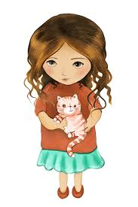
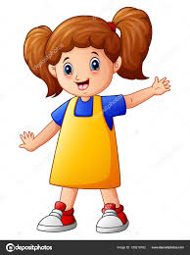
ΜΟΛΙΣ ΜΠΗΚΑ ΣΕ ΜΙΑ ΟΜΑΔΑ VIBER ΠΟΥ ΛΕΓΕΤΑΙ TRO-22MO-KRATES COOK.
ΌΧΙ ΜΟΥ ΛΕΣ ΨΕΜΑΤΑ ΓΙΑΤΙ ΖΗΛΕΥΕΙΣ.ΚΑΛΑ ΑΝΤΕ ΓΕΙΑ.
ΌΧΙ ΕΊΝΑΙ ΟΜΑΔΑ ΜΑΓΕΙΡΙΚΗΣ.
ΓΕΙΑ ΤΙ ΚΑΝΕΙΣ ;
MIA OMAΔΑ ΓΙΑ ΤΡΟΜΟΚΡΑΤΕΣ;
ΑΦΟΥ ΤΟ ΟΝΟΜΑ ΤΟ ΛΕΕΙ TROMOKRATES.

Slide 34
ΕΛΕΝΑ.
ΝΑΙ .ΤΙ ΛΕΣ ΓΙΑ ΈΝΑ
CHEESE CAKE.
ΓΕΙΑ ΠΩΣ ΣΕ ΛΕΝΕ;
ΜΑ ΑΥΤΑ…
ΘΕΣ ΝΑ ΜΑΓΕΙΡΕΨΟΥΜΕ ΚΑΤΙ;
ΩΡΑΙΑ. ΠΑΡΕ ΛΑΔΙ ,ΑΛΑΤΙ ,ΑΔΕΙΟ ΜΠΟΥΚΑΛΙ ΚΑΙ ΔΑΚΡΥ ΓΟΝΟ. ΑΥΡΙΟ ΣΤΑ ΕΞΑΜΑΔΑΚΡΥΑ
ΔΕΝ ΕΧΕΙ ΜΑ…. ΚΑΝΕ ΑΥΤΟ ΠΟΥ ΣΟΥ ΛΕΩ ΑΛΛΙΩΣ…

Slide 35
ΓΙΑΤΙ ΕΜΑΘΑ ΌΤΙ ΟΙ ΤΡΟΜΟΚΡΑΤΕΣ ΘΑ ΚΑΝΟΥΝ ΕΠΙΘΕΣΗ ΣΤΑ ΕΞΑΜΑΔΑΚΡΥΑ .ΕΚΕΙ ΟΠΟΥ Η ΟΜΑΔΑ ΜΟΥ ΕΙΠΕ ΝΑ ΠΑΩ ΜΕ ΤΑ ΥΛΙΚΑ ΓΙΑ ΤΙΣ ΜΟΛΟΤΟΦ.
ΓΙΑΤΙ ΦΟΒΗΘΗΚΕΣ;
ΕΧΕΙΣ ΔΙΚΙΟ , ΠΡΕΠΕΙ ΝΑ ΤΟ ΠΟΥΜΕ ΣΤΗΝ ΑΣΤΥΝΟΜΙΑ
ΕΙΔΕΣ ΔΕ ΠΡΕΠΕΙ ΝΑ ΕΜΠΙΣΤΕΥΟΜΑΣΤΕ ΚΑΝΕΝΑΝ.
ΠΩ,ΠΩ ΠΟΣΟ ΦΟΒΗΘΗΚΑ

Slide 36
ΠΡΟΣΟΧΗ ΣΤΑ SOCIAL MEDIA ΚΑΙ ΣΤΙΣ ΟΜΑΔΕΣ ΠΟΥ ΜΠAIΝΟΥΜΕ .
ΜΗΝ ΤΡΟΜΟΚΡΤHΣΑΙ , ΜΙΛΑ
ΤΕΛΟΣ

Slide 37
Από τις μαθήτριες του 7^{ου} Δημοτικού Σχολειού Κατερίνης
ΘΑΛΕΙΑ ΑΝΑΓΝΩΣΤΟΥ
ΜΑΡΙΑ ΠΑΠΑΝΔΡΕΟΥ
ΣΤΕΦΑΝΙΑ ΠΟΛΥΖΟΠΟΥΛΟΥ
ΦΡΕΙΔΕΡΙΚΗ ΜΑΚΡΗ
ΜΑΡΙΑ ΤΟΣΤΣΙΔΟΥ

Slide 38
Social media

Slide 39
Eθισμός στα Μέσα Κοινωνικής Δικτύωσης
Πολλές φόρες τα Social media επηρεάζουν αρνητικά τον κόσμο, και ιδιαίτερα τους εφήβους,καθώς δεν ξέρουν πώς να πλοηγηθούν στον κόσμο του Internet, με ασφάλεια. Αυτό συχνά έχει ως αποτέλεσμα την οδήγηση σε εθισμό, αφού δεν ξέρουν να χρησιμοποιούν το διαδίκτυο με ασφάλεια και μέτρο.

Slide 40
Οι Shelfies στα Social media
Καμιά φορά μας καταβάλλει η ανάγκη να προβάλουμε στον έξω κόσμο το τι κάνουμε , παρουσιάζοντας τη ζωή μας ως ιδανική χωρίς προβλήματα ,δημοσιεύοντας μία φωτογραφία που απεικονίζει απλά και μόνο μια καλή στιγμή.

Slide 41
Ταύτιση με ψεύτικα προφίλ
Σίγουρα υπάρχουν άτομα με ψεύτικα προφίλ στο διαδίκτυο. Βλέποντας εμείς λοιπόν την ιδανική ζωή την οποία προβάλλουν , ταυτιζόμαστε μαζί τους και θέλουμε να τους μοιάσουμε, καθώς νομίζουμε πως αυτό θα μας βοηθήσει.

Slide 42
Επιρροή από τα Μέσα Κοινωνικής Δικτύωσης
Για μερικούς ανθρώπους ένα LIKE ή ένα DISLIKE μπορεί να καθορίσει ολόκληρη την ημέρα τους ...Ένα κακό σχόλιο ίσως να τους προβληματίσει και να τους ρίξει την ψυχολογία. Αυτή η διαδικασία στην οποία μπαίνουν είναι αρκετά πιεστική για τους ίδιους , καθώς πριν δημοσιεύσουν μια φωτογραφία και την εκθέσουν στο κοινό πρέπει να είναι προετοιμασμένοι για κάθε είδους κριτική , με έναν τρόπο , όμως , ο οποίος δεν προσβάλλει τους ίδιους με κανέναν τρόπο.

Slide 43
ΚΟΛΑΖ ΑΠΌ ΤΙΣ ΜΑΘΗΤΡΙΕΣ ΤΟΥ ΣΤ1
ΚΑΜΜΟΛΙ ΑΦΡΟΔΙΤΗ
ΠΑΠΑΔΟΠΟΥΛΟΥ ΑΛΕΞΑΝΔΡΑ

Slide 44
